Slide 1
О подготовке к проведению итогового сочинения (изложения) в основной срок 6 декабря 2023 года
Управление по образованию и науке администрации муниципального образования городской округ город-курорт Сочи Краснодарского края
Главный специалист
отдела общего и
профессионального образования УОН
Лымарь И.А.

Slide 2
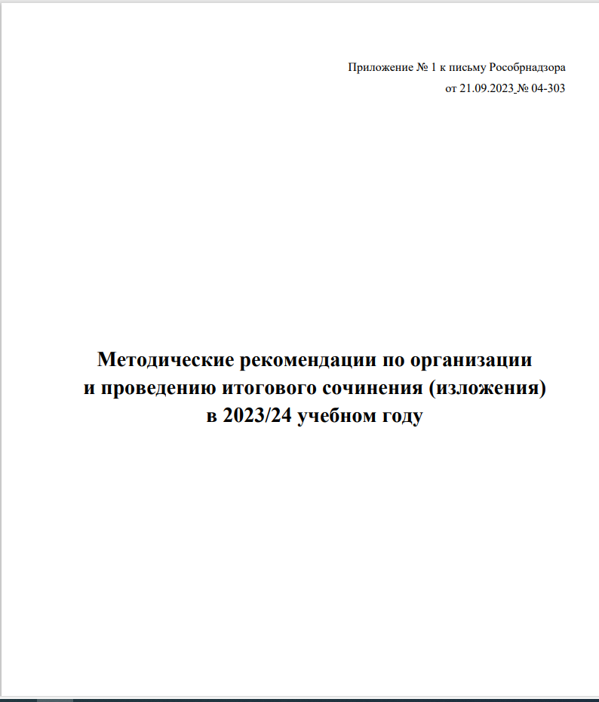
Нормативная база организации и проведения итогового сочинения (изложения) ГИА -11
Раздел III. Итоговое сочинение (изложение)

Slide 3
ОО: организация проведения итогового сочинения (изложения)
ОО издает приказ о проведении итогового сочинения (изложения) в ОО:
Создает в ОО комиссию по проведению итогового сочинения (изложения);
Назначает лицо, ответственное за обеспечение в ОО (месте проведения) видеонаблюдения, обеспечивает наличие видеонаблюдения и видеозаписи с дальнейшим хранением до 1 марта 2025 года (определяет место хранения электронных носителей с видеозаписью проведения ИС);
Направляет членов комиссии по проверке ИС в места проверки
ОО обеспечивает выполнение следующих мероприятий:
Регистрирует заявления обучающихся;
Обеспечивает техническую поддержку проведения ИС, в том числе систем видеонаблюдения и видеозаписи;
Получает темы сочинений (тексты изложений) и обеспечивает информационную безопасность;
Обеспечивает участников орфографическими словарями при проведении ИС или орфографическими и толковыми словарями при проведении изложения;
Проводит ИРР, печатает ИК бланков, распределяет организаторов по аудиториям
Обеспечивает участие в ИС общественных наблюдателей (не менее 2 человек)

Slide 4
ОО: организация проведения итогового сочинения (изложения)
ПРОВЕДЕНИЕ ИРР
Проведение классных часов и родительских собраний с участием заместителя директора, курирующего данное направление, по вопросам подготовки к итоговому сочинению (изложению):
о сроках и порядке подачи заявления на написание ИС;
об основаниях для удаления с ИС;
о возможности досрочного завершения по состоянию здоровья;
о ведении в ОО и аудиториях видеозаписи при проведении ИС;
о возможности пересдачи ИС в резервные сроки в феврале и апреле;
о месте и времени ознакомления с результатами ИС (с протоколами, а не с проверенными работами)
о правилах заполнения бланков
2) Правильность оформления протоколов классных часов и родительских собраний (подробное указание темы и рассматриваемых вопросов, наличие в них оригинальных подписей ознакомления учеников и их родителей (законных представителей)
3) Обеспечение своевременности и полноты информирования всех участников ИС:
через официальный сайт ОО (своевременно обновлять документы и материалы)
через групповое и индивидуальное консультирование (с оформлением протоколов)
через информацию на стенде в ОО и кабинетах русского языка и литературы (актуальные документы!)

Slide 5
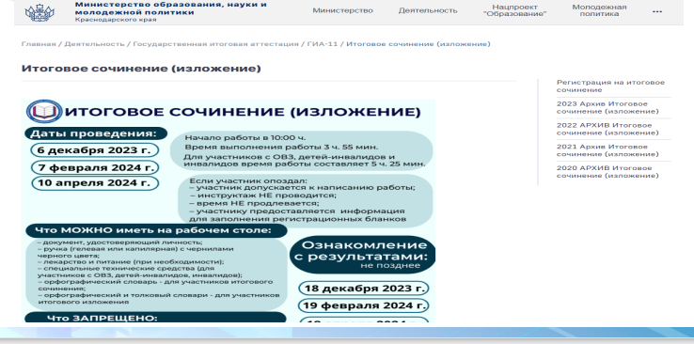
Используем только официальные информационные ресурсы и страницы в сети Интернет

Slide 6
Изучение критериев оценивания экспертами

Slide 7
Смена почерка = «зона риска»

Slide 8
Актуальные задачи
Издать приказ о проведении итогового сочинения (изложения) в ОО
срок исполнения- не позднее 1 декабря 2023 года
Провести самопроверку официального сайта образовательной организации на предмет размещения необходимой информации по проведению итогового сочинения (изложения)
срок исполнения – не позднее 17 ноября 2023 года
Направить подготовленных учителей-экспертов для работы в составе комиссии по проверке итогового сочинения (изложения)
срок исполнения – 7-9 декабря 2023 года

Slide 9
СПАСИБО ЗА ВНИМАНИЕ!

